Slide 1

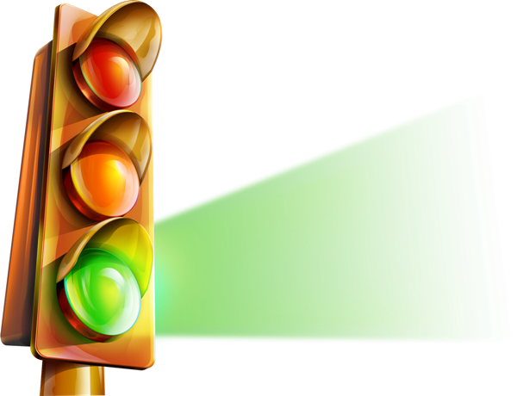
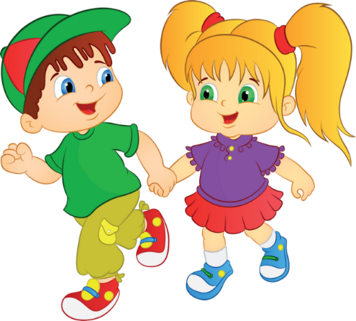
Речесветик
Рабочая тетрадь по формированию навыков безопасного поведения
у детей дошкольного возраста на улицах и дорогах
подготовительная к школе группа (6-7 лет)

Slide 2
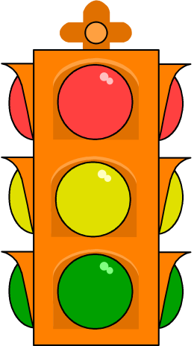

Речесветик: рабочая тетрадь по формированию основ безопасного поведения на дорогах и развитию речевых навыков у детей старшего дошкольного возраста 6 - 7 лет. / Авт.-сост. О.В. Багаева, А.М. Хамзина, О.Б. Лобова – пгт. Нижняя Мактама: 2021. – 28 с.
В рабочей тетради отражен опыт работы педагогов МБДОУ «Детский сад №63 «Калинка» пгт. Нижняя Мактама» Альметьевского муниципального района Республики Татарстан О.В.Багаевой, А.М.Хамзиной, О.Б.Лобовой. Рабочая тетрадь предназначена для совместной деятельности педагогов дошкольных образовательных учреждений с детьми и родителей по формированию навыков безопасного поведения у детей дошкольного возраста на улицах и дорогах.
В доступной форме дети закрепляют ранее рассмотренные в образовательной деятельности темы: назначение дорог и их элементы, дорожные знаки и их классификация, правила безопасного поведения на дорогах, в маршрутных транспортных средствах, роль сотрудника дорожно-патрульной службы, правила безопасной езды на велосипеде, виды транспортных средств, развивают речь.

Slide 3
Пояснительная записка
Проблема обучения дошкольников безопасному участию в дорожном движении актуальна и современна, её решение помогает сформировать у детей систему знаний, осознанных навыков безопасного участия в дорожном движении, и как следствие – снижение дорожно - транспортных происшествий с участием детей.
Главная цель воспитательной работы по обучению детей основам безопасного поведения на дорогах заключается в формировании у них необходимых умений и навыков, выработке положительных, устойчивых привычек безопасного поведения на улице и дорогах.
В соответствии с ФГОС дошкольного образования обучение правилам безопасного поведения на дорогах осуществляется с учетом интеграции образовательных областей.
Образовательная область «Речевое развитие» взаимодействует со всеми остальными образовательными областями. Ни одна образовательная область не может существовать без словесного взаимодействия педагога и воспитанников.
В настоящее время много детей дошкольного возраста с отклонениями в речевом развитии. Чаще это дети с нарушениями всех компонентов речи: звукопроизношение нарушено, словарный запас отстает от возрастной нормы, лексико-грамматический строй речи недостаточно сформирован, связная речь не развита. Таким детям трудно усваивать программу детского сада, а в дальнейшем им тяжело будет в обучение в школе.

Slide 4
Основные трудности проявляются при развернутых ответах на сложные вопросы, дети не смогут последовательно, грамотно и логично излагать свои собственные суждения, составлять рассказы.
Научить говорить важно и необходимо, но также необходимо целенаправленно обучать правилам безопасного поведения на улицах, дорогах и в транспорте.
Методическое пособие предназначено в помощь педагогу для работы по формированию основ безопасного поведения на дорогах и развитию речевых навыков у детей старшего дошкольного возраста 6 - 7 лет. Выполняя занимательные упражнения и задания, предложенные в тетради, ребёнок рассуждает, сравнивает, анализирует, обобщает.
Данные задания могут быть предложены для проведения диагностики индивидуального развития ребёнка по области «Социально-коммуникативное развитие». Материал может использоваться в процессе индивидуальной или подгрупповой работы с детьми.
Важно, чтобы общение проходило в форме диалога, ведущую роль в котором играет ребёнок. Задания подобраны в порядке возрастания сложности, выполнение зависит от индивидуальных особенностей ребёнка, что позволяет варьировать предложенный материал.
Рабочая тетрадь адресована педагогам дошкольных образовательных учреждений и родителям.

Slide 5
Целевые ориентиры
Формирование представлений о поведении на проезжей части дороги, о возможных ситуациях на улице и построение адекватного безопасного поведения. Овладение умениями принимать правильные решения в дорожных ситуациях.
Расширение объема предметного (существительные), предикативного (глаголы) и адъективного (прилагательные); словаря импрессивной и экспрессивной речи в процессе называния объектов уличного движения; ситуаций, соответствующих тому или иному правилу движения, и объяснения семантики слов (пешеход, светофор, правила дорожного движения, регулировщик, пожарная машина, машина «скорой помощи» и т. п.).
Развитие связной речи, внимания, памяти, мышления.
Воспитание правил безопасного и культурного поведения на улицах города и в общественном транспорте.
Ожидаемые результаты
Развитие у детей способности к предвидению возможной опасности в конкретной меняющейся ситуации и построение адекватного безопасного поведения. Овладение умениями принимать правильные решения в дорожных ситуациях.
Развитие коммуникативных способностей.
Формирование у детей самостоятельности и ответственности в действиях на дороге.

Slide 6
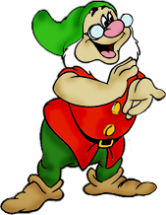

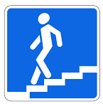

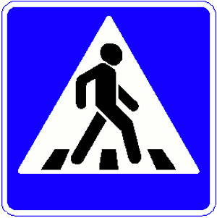
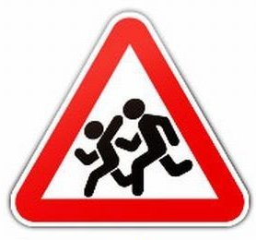

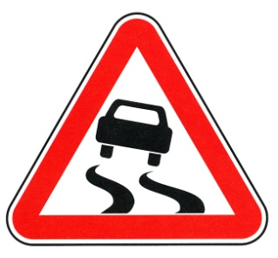


Тема 1. Дорожные знаки.
Объясни, что обозначает каждый знак.

Slide 7
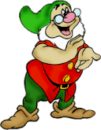

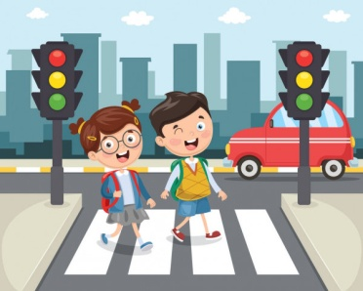
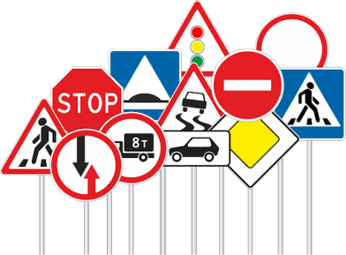

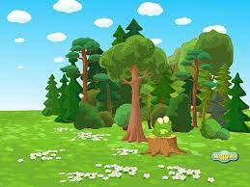
Игра «Сосчитай предметы до 5». Н-р: один светофор, два светофора и т.д. (светофор, пешеходный переход, дорожный знак)
Разгадай ребусы.
,,,
ЦА
О
КО

Slide 8
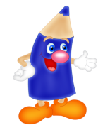
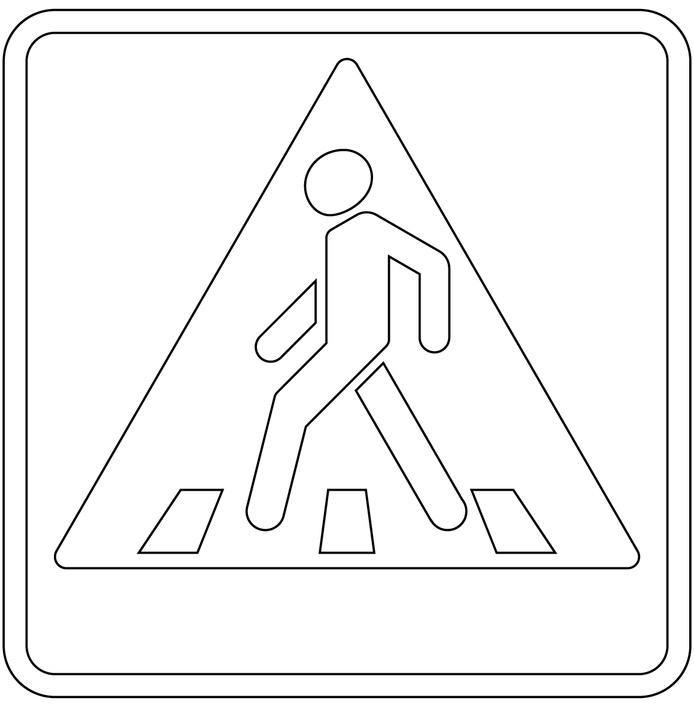

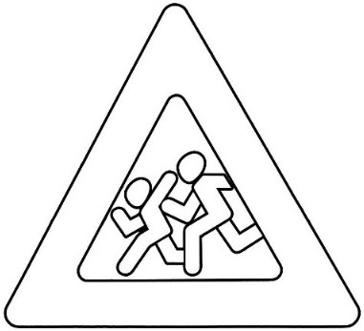

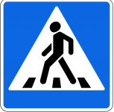











Раскрась дорожные знаки.
Найди, зачеркни лишний знак и объясни почему он лишний.

Slide 9
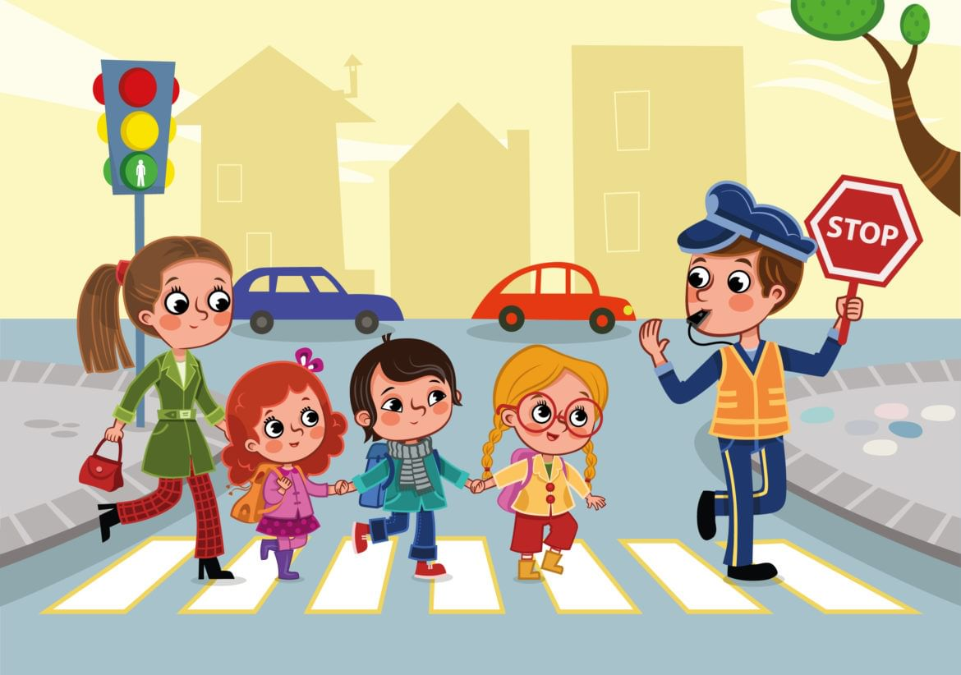

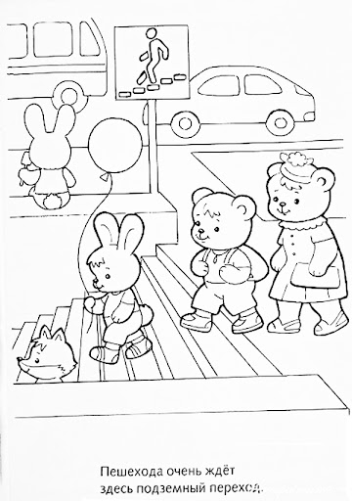
Назови слова, в которых все согласные твердые. Назови слова, в которых все согласные мягкие. (твердые: знак, сумка, дорога), (мягкие: дети, очки).
Раскрась картинку. Составь по ней рассказ.

Slide 10
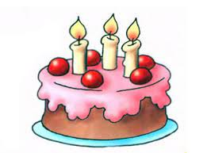
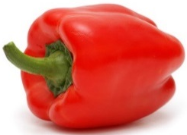
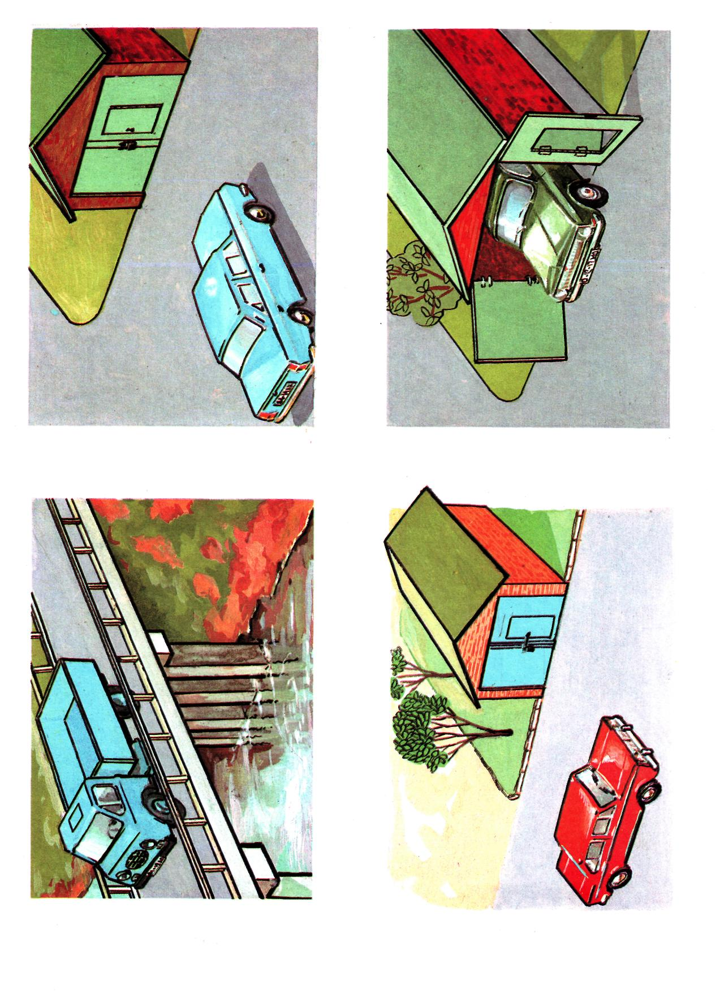
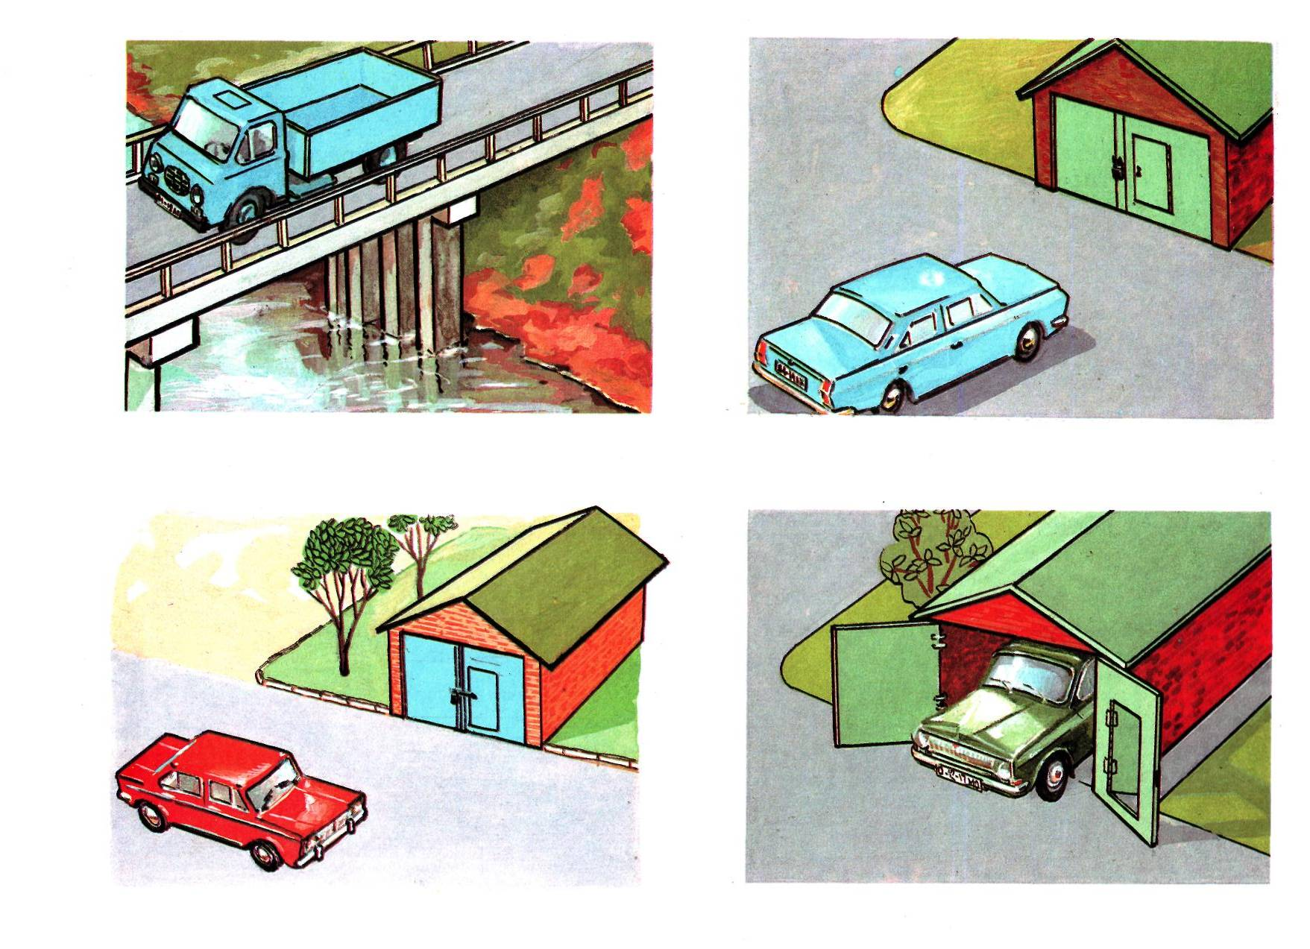
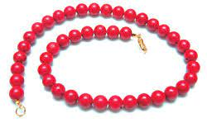
Тема 2. «Транспортные средства».
Игра «Веселые гонки»
(автомобиль выезжает из гаража, автомобиль подъезжает к гаражу, грузовик переезжает реку, автомобиль объезжает вокруг гаража)
,,
Разгадай ребусы.
,
АВ
,
ХОД

Slide 11

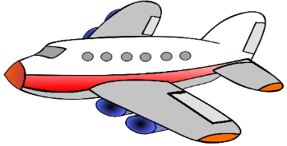
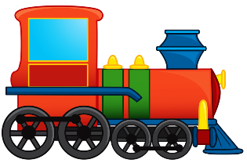
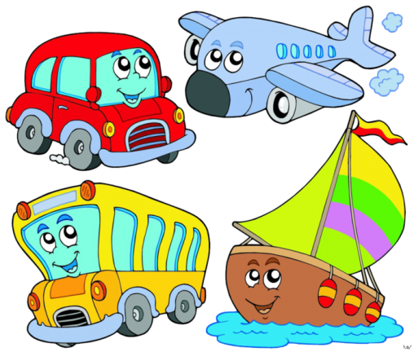
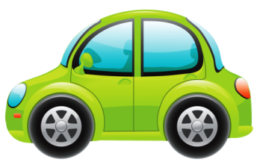
Прочитай слова по слогам и соедини их линиями с соответствующими картинками.
АВ-ТО-МО-БИЛЬ
СА-МО-ЛЁТ
ПО-ЕЗД
ЛОД-КА

Slide 12

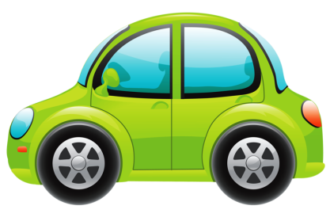


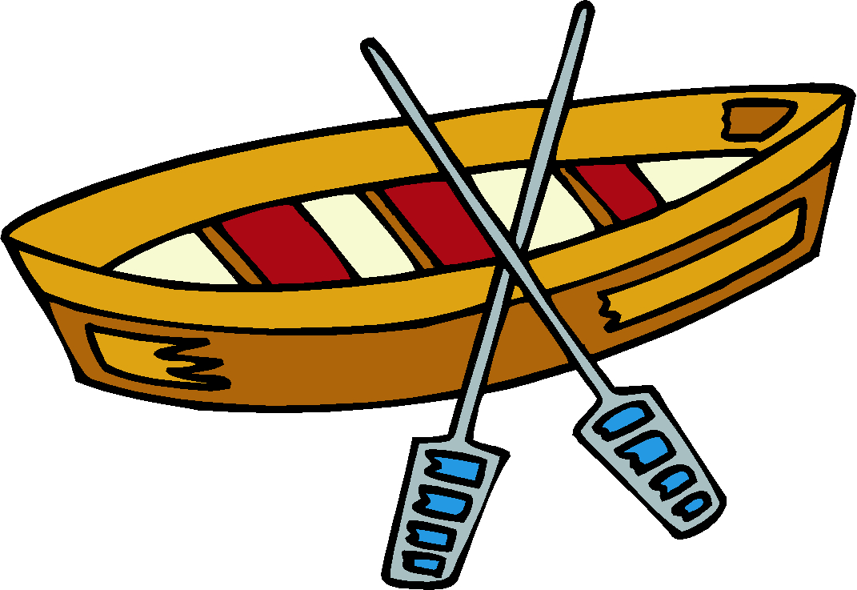
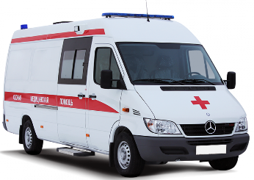



Что забыл нарисовать художник? Рассмотрите картинки с
изображением транспортных средств и составь предложения.
(н-р: автомобиля нет колеса и т.д.)
Помоги зайчику подобрать картинку к предложению.
Летит быстрый…, мчится к больному…, плывет по
волнам…, грохочет по рельсам…

Slide 13
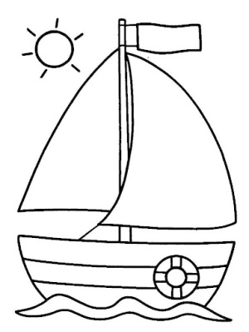
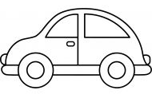



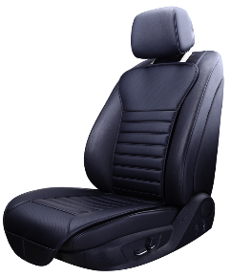
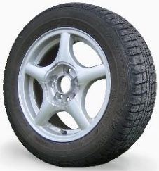
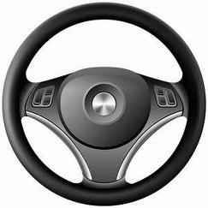
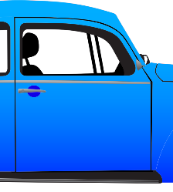

Раскрась картинки, которые относятся к транспорту.
Рассмотри и назови части транспорта. Закончи предложения.
Дверца из металла (какая?)-металлическая
Руль из пластмассы (какой?)…
Сиденье, обшитое кожей (какое?)…
Колесо из резины (какое?)…
Фары из стекла (какие?)…

Slide 14

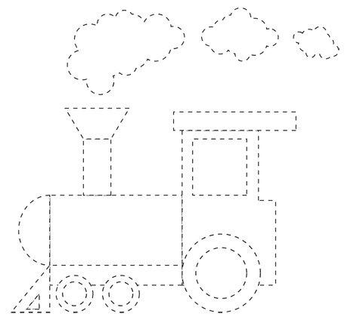
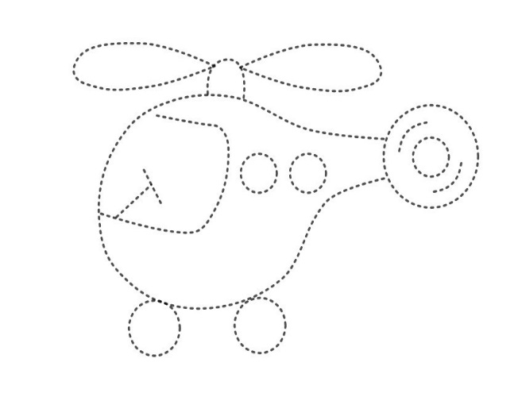
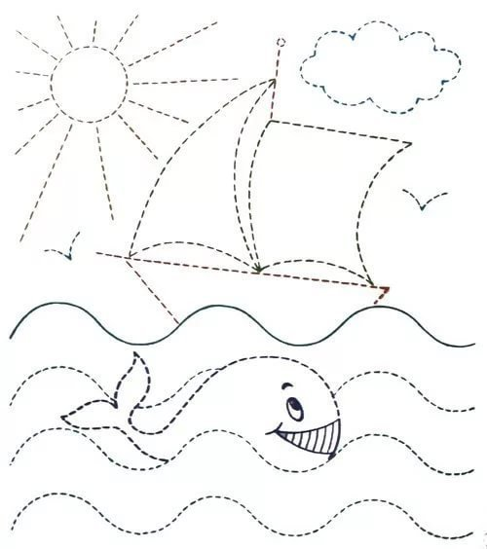
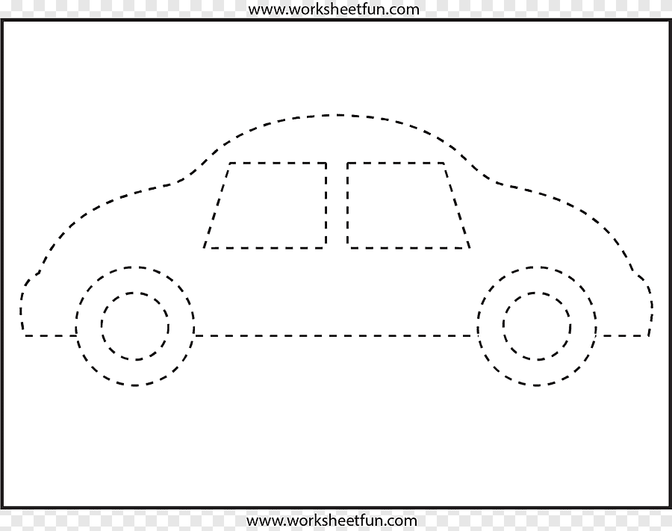
Обведи картинки по точкам. Назови каждый предмет ласково.

Slide 15
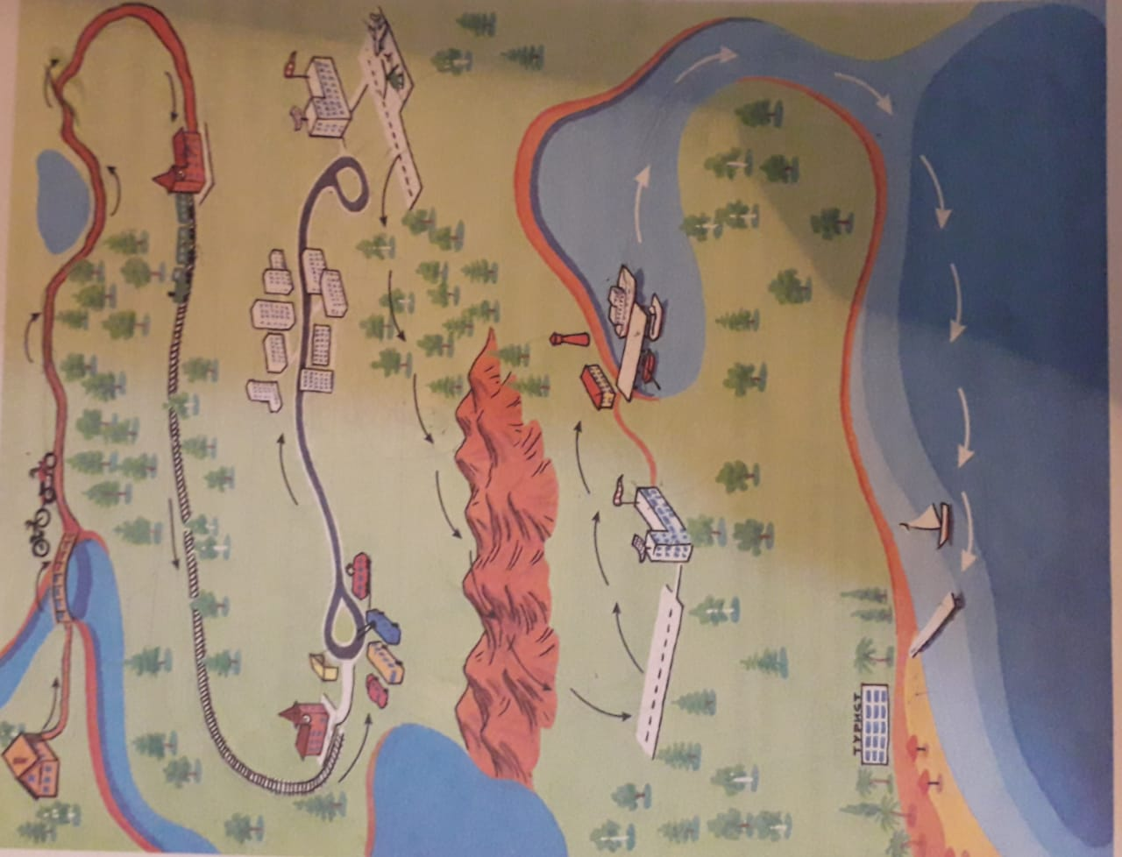
Упражнение «Расскажи-ка». Ваня летом собрался отдохнуть на море. Давай поможем ему доехать
Из дома Ваня (что сделал?)…(вышел), речку по мостику он…(перешел) и дальше…(пошел). Ваня к дороге…(подошел) на (мотоцикл) сел и …(поехал). На железнодорожный вокзал…(приехал). На поезд Ваня сел и…(поехал). В город…(приехал), из поезда вышел, остановку нашел и к остановке… (подошел). Ваня в…(автомобиль) сел и в аэропорт поехал. В аэропорту сел на…(самолет) и …(полетел). Летел, летел и…(прилетел). Из…(самолета) Ваня вышел и пошел. Шел, шел и в порт…(пришел). Сел он на…(катер) и от берега…(отплыл). К пляжу он… (приплыл) и стал отдыхать.

Slide 16
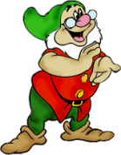
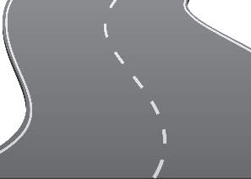
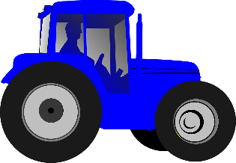


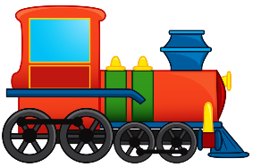
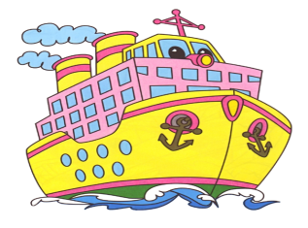

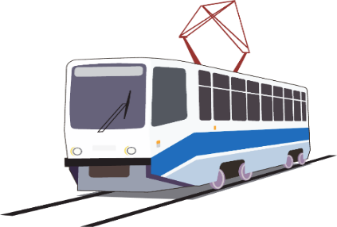
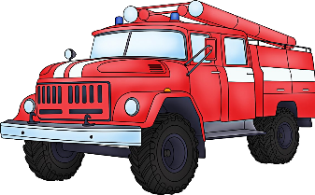
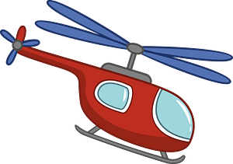

Игра «Цепочка слов». Подбери слова на последний звук в слове.
Ориентируясь на картинки.
До-ро-га-
Найди пару. Соедини линиями одинаковые виды транспорта.

Slide 17
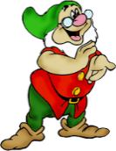





Тема 3. «Безопасное поведение на улицах города».
Покажи на картинках перекресток, тротуар, дорогу, остановку для автобуса и троллейбуса. Объясни для чего они нужны.
«Скажи наоборот».
Закончи фразу словом, противоположным по значению.
Автомобиль едет быстро, а автобус…(медленно)
Шоссе широкое, а тротуар…(узкий)
Асфальт на дороге черный, а полосы разметки на ней…(белые)
Жилой дом высокий, а остановка…(низкая)
У трактора мотор работает громко, а у автомобиля…(тихо)

Slide 18






Определи по картинкам, что можно делать на улице,а что нельзя. Объясни свой выбор.
Напиши недостающую букву в словах.
 | Е | Р | Е | Х | О | Д
 | Е | Ш | Е | Х | О | Д
 | Т | О | П
 | Е | Т | И

Slide 19









Тема 4. Правила безопасного и культурного поведения в салоне общественного транспортного средства.
Рассмотри картинки и расскажи, какие правила необходимо соблюдать в общественном транспорте.
«Волшебные дорожки». Составь предложение по мнемодорожкам.

Slide 20


Составь слова по цифрам.
Составь слова по цифрам.
Составь слова по цифрам.
Б | С | О | У | А | Т | В
5 | 7 | 4 | 6 | 1 | 3 | 2
Л | Т | Е | Ь | И | В | Д | О
7 | 5 | 6 | 8 | 4 | 1 | 3 | 2
Что спрятал художник?
Какой транспорт «спрятал» художник? (Пароход, автомобиль). Назови виды транспорта. (Водный, наземный).

Slide 21


Соедини слоги так, чтобы получились слова. Прочитай их вслух.
ПЕ-ШЕ ФОР
СВЕ-ТО ХОД
ПЕ-РЕ АР
ПОС-ТО ХОД
ТРО-ТУ ВОЙ
Расскажи о работе регулировщика. Раскрась картинку.

Slide 22



Тема 5. Правила безопасного поведения во время катания на велосипеде.
Рассмотри картинки и расскажи, какие правила необходимо соблюдать при езде на велосипеде.
«Назови одним словом». Закончи предложение.
Если у мотоцикла два колеса, он (какой?)…(двухколесный).
Если у велосипеда три колеса, он (какой?)…
Если у автомобиля четыре колеса, она (какая?)…
Если у лодки четыре весла, она (какая?)…

Slide 23







Обведи картинку по точкам.
«Многозначные слова». Объясни разницу в значениях этих слов.
хвост
крыло
нос

Slide 24


Странички для детей и родителей
Фликер (световозвращатель) на одежде - на сегодняшний день реальный способ уберечь ребенка от травмы на неосвещенной дороге. Принцип действия его основан на том, что свет, попадая на ребристую поверхность из специального пластика, концентрируется и отражается в виде узкого пучка. Когда фары автомобиля "выхватывают" пусть даже маленький световозвращатель, водитель издалека видит яркую световую точку. Поэтому шансы, что пешеход или велосипедист будут замечены, увеличиваются во много раз.
Особенности применения световозвращающих элементов.
Размещать световозвращающие элементы на одежде необходимо на высоте от 80 см до одного метра от поверхности проезжей части. Наиболее всего заметна прямая световозвращающая полоска длиной не менее семи сантиметров, размещенная на одежде или сумке. Лучше использовать одновременно несколько предметов со световозвращающими элементами различной формы и размеров.
Где нужно использовать световозвращающие элементы?
- на верхней одежде, обуви, шапках;
- на рюкзаках, сумках, папках;
- на колясках, велосипедах, самокатах, роликах, санках и т.д.;
- на шлеме и специальной защитной амуниции.
Что должны знать родители?

Slide 25

Что должен знать ребенок?
- световозвращающие элементы – это красиво, модно, ярко;
- наличие световозвращающих элементов не дает преимущества в движении, обязательно нужно убедиться, что водитель действительно вас увидел;
- можно использовать различные виды световозращающих элементов – значки, браслеты, наклейки, брелоки, ленты, термоаппликации, катафоты, нарукавники на одежду и т.д.

Slide 26









Мы предлагаем вам мастер-класс «Фликер - талисман своими руками!»
Талисман - приносит удачу, оберегает своего владельца. А фликер – талисман, сделанный своими руками, для себя или своих детей будет защищать вдвойне!
Для изготовления фликера нам понадобится: плотная ткань (драп, фетр,
пористая резина), вырезанные шаблоны, клей, ножницы, светоотражающая лента шириной 5см.
Берём кусочки плотной ткани яркого разного цвета (драп, фетр). Накладываем шаблоны для основы фликера. Обводим карандашом и вырезаем аккуратно ножницами
Из светоотражающей ленты вырезаем по шаблону разные фигурки.
Фигурки из светоотражающей ленты накладываем на основу, предварительно нанести на обратную сторону клей и прижать салфеткой

